Slide 1


Slide 2
팀원 모집 계획서
목차
• 모집 인원
• 팀 소개
• 게임 소개
• 마일스톤
• 모집 인원 상세 설명
플밍의 디자인이라 이해 부탁드립니다.

Slide 3
모집 인원
기획 2명, 아트 1명, 프로그래밍 1명을 모집합니다

Slide 4
팀 소개: 팀원
팀장/디렉터: 이정안
“날아가는 새는 뒤를 돌아보지 않는다. (열심히 하겠읍니다.)”
프로그래밍/PM: 정우연
“꿈은 크게 갖는 거 맞죠? 제 꿈은 이 게임 팔아서 300억 벌기”
아트: 서민지
“같이 메이플스토리 하실 분 ? (유니온 9천 제네시스 무기 해방 중)”
사운드: 송기화
“사운드 내 밑으로 차렷”

Slide 5
팀 소개: 목표
목표는 출시
출시까지는 무조건 달려갑니다. 초반 6개월을 이를 위한 프로세스 작업을 진행
함께 성장하는 문화
개개인의 성장을 우선시 하며 피드백을 통해 성장을 위해 노력합니다.
만드는 재밌는 과정
매번 리소스를 적용하여 만드는 과정에서 흥미를 느끼고자 합니다.
친목의 중요성
솔직하기 위해선 친해질 필요가 있다.

Slide 6
팀 소개: 작업 방식
회의 방식
주 1회 비대면 디스코드 회의 (카메라와 마이크로 소통)
친목 활동
월 1회 친목 활동 (오프라인으로 진행하며 불가능한 경우 온라인으로 진행)
비동기식 협업
깃허브를 통해서 작업시간에 코멘트 확인 가능
솔직한 피드백 문화 구축
구축된 협업 프로세스 내에서 솔직한 문화 구축
애자일 프로세스로 진행
On And On 미팅, Board로 진행상황 공유, 마일스톤 설정 등
문서화
모든 내용은 문서를 통해 기록 (회의, 작업, 일정 등등)

Slide 7
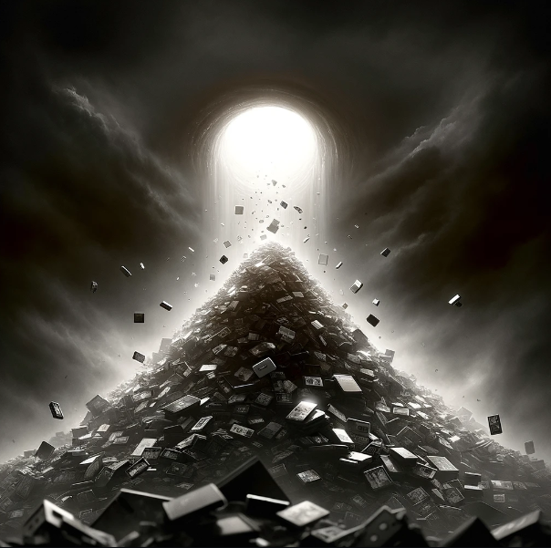
게임 소개: 개요
이름
GameOver
장르
장르 불문
플랫폼
PC 등
개발
Unity
협업 툴
Github, Google Drive, Discord
잊혀진 게임이 오는 마을에는 항상 게임이 떨어진다.
어느날, 한 사람이 하늘에서 뚝 떨어졌다.

Slide 8
게임 소개: 스토리
마을의 리소스 수집 구역에 홀로 떨어진 ‘라플리’..
이를 발견한 주민들은 게임만 떨어지던 하늘에서 사람이 떨어진 것을 보고 의아해 한다.
라플리가 게임인지 사람인지에 대한 논쟁을 하던 도중 라플리가 일어난다.
마을 주민은 마을에 떨어진 게임은 모두 마을 소유라는 말과 함께 라플리도 마을의 소유임을 전한다.
마을의 소유에서 벗어나기 위해 자신의 가치에 맞는 게임 리소스를 수집하게 된다.
그러던 도중 망가진 리소스(UI)로 문제를 해결하고, 잊혀진 게임에 접속하여 리소스를 가져오는 능력을 발휘하게 된다.
마을 주민들은 모두 능력에 놀라 말한다.
“라플리 너는 특별한 아이야.＂
마을의 주민들은 오로지 하늘에서 떨어지는 게임을 가지고 자급자족합니다. 그들의 재화이자 자원인 게임이 이 세계관의 핵심입니다.
라플리는 과연 사람일까요? 게임일까요? 라플리라는 게임은 현재 플레이중인 당신에 의해서 기억되고 있습니다.
주민들은 현재 라플리가 이 세계를 해결할 수 있는 열쇠라고 생각합니다.
잊혀진 게임들이 오는 마을 즉, 게임의 무덤들의 대부분의 게임은 유명 게임들의 모작,이미테이션 게임입니다.
게임은 시간이 지남에 따라 다양한 형태로 분해됩니다. 대부분 만들어진 과정의 역순으로 리소스 형태로 남아있습니다.
라플리만이 오직 다른 게임에 접속헤 해당 리소스를 가져올 수 있습니다.

Slide 9
게임 소개: 키워드
‘잊혀진 게임이 오는 마을’, ‘다양한 UI와 시스템의 결합’, ‘다른 게임으로 접속’
잊혀진 게임이 오는 마을
사람들에게서 잊혀진 게임이 하늘의 구멍에서 떨어진다. 이 마을로 온 게임은 대부분 잊혀진 게임들로 떨어졌을 당시엔 색과 형태를 가지고 있지만, 시간이 지남에 따라 색을 잃어가고 분해되어 가는 것을 볼 수 있다.
다양한 UI와 시스템의 결합
비쥬얼 노벨의 장르의 게임에서 RPG인벤토리를 사용하거나, 번역 팩을 교체하여 대화가 안되던 NPC와 대화하는 등 UI와 게임리소스의 결합을 통해 퍼즐을 풀어간다.
다른 게임으로 접속
플레이어의 특별한 능력으로 이미 잊혀진 게임 속 세상에 들어가 게임을 플레이 한다. 플레이어는 해당 게임 속 세상의 리소스를 가지고 나올 수 있는 능력이 있다.

Slide 10
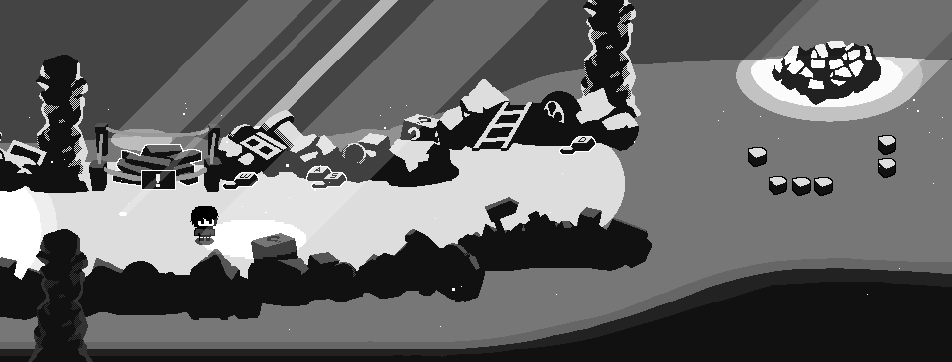
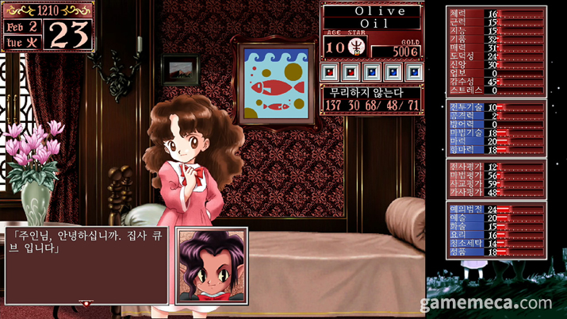
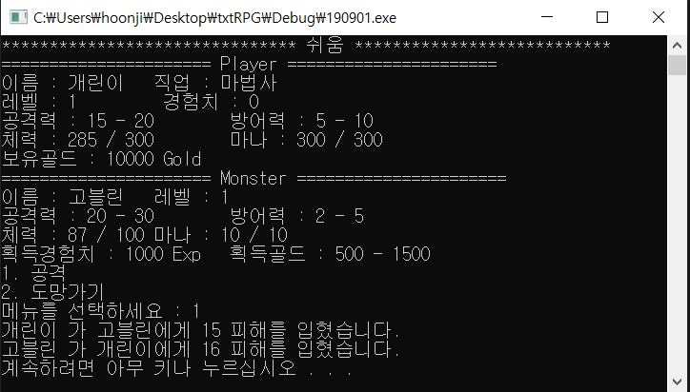
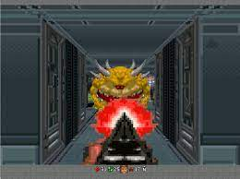
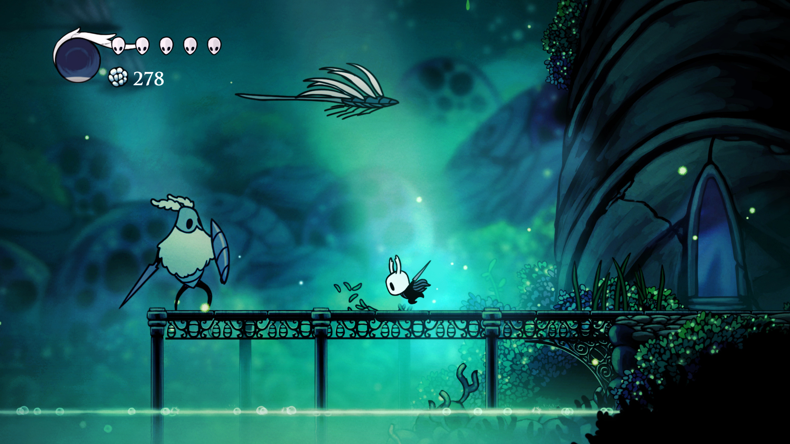
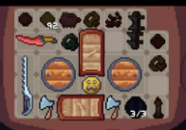
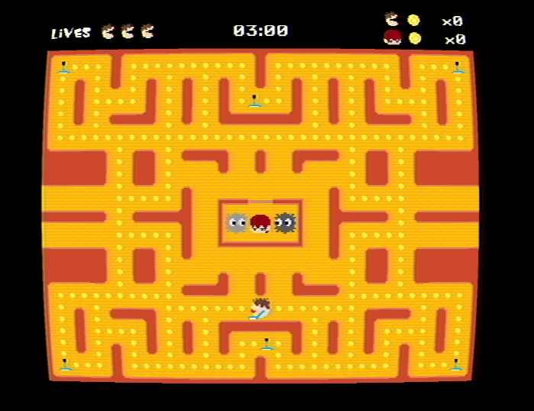
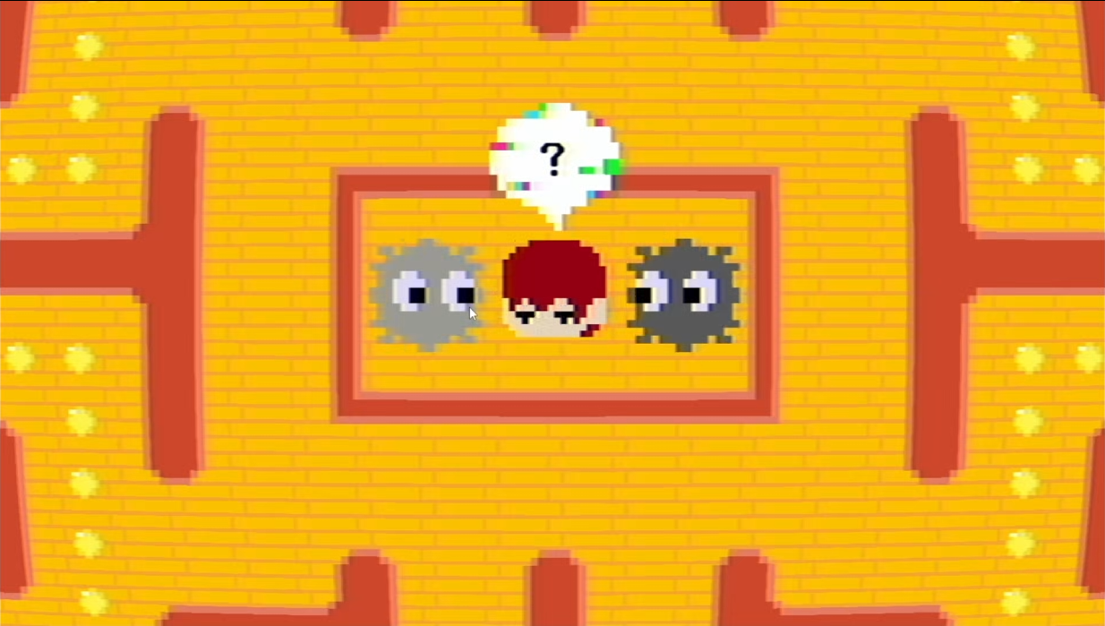
게임 소개: 특징
장르의 변화
한 가지 장르에 종속된 형태가 아닌 각 챕터별로 다양한 장르를 옮겨가며 순차적으로 게임이 진행 (탑뷰 -> 비쥬얼 노벨 -> TextRPG -> 3D 1인칭)
다른 게임의 인게임 UI 활용
다른 게임의 시스템을 가져와 퍼즐을 풀이 (비쥬얼 노벨 장르에서 인벤토리 UI를 사용해 칸 채우기 퍼즐을 수행, 번역팩을 적용해 NPC대화 등)
다른 게임으로 접속
다른 게임의 시스템을 활용하여 퍼즐을 풀이 (비쥬얼 노벨 장르에서 획득한 인벤토리 UI에서 칸 채우기 퍼즐을 수행 등등)

Slide 11
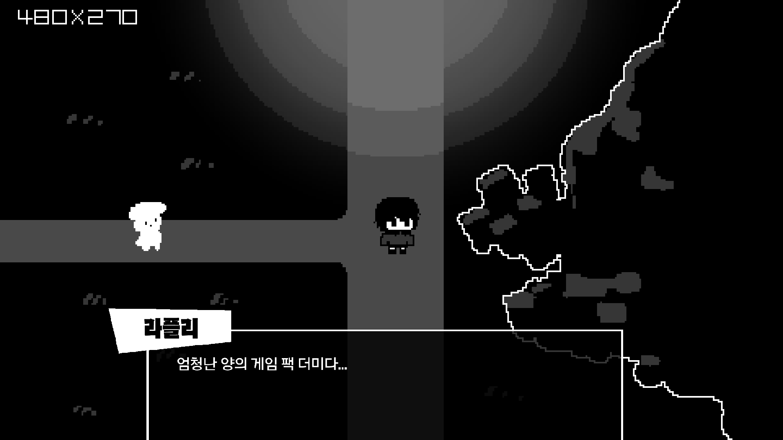
게임 소개: 인게임 디자인
원래 ‘라플리’라는 게임이 가진 UI와 장르를 뛰어넘어 다양한 그래픽으로 게임을 진행 (1챕터의 모습) 이후 장르의 변화

Slide 12
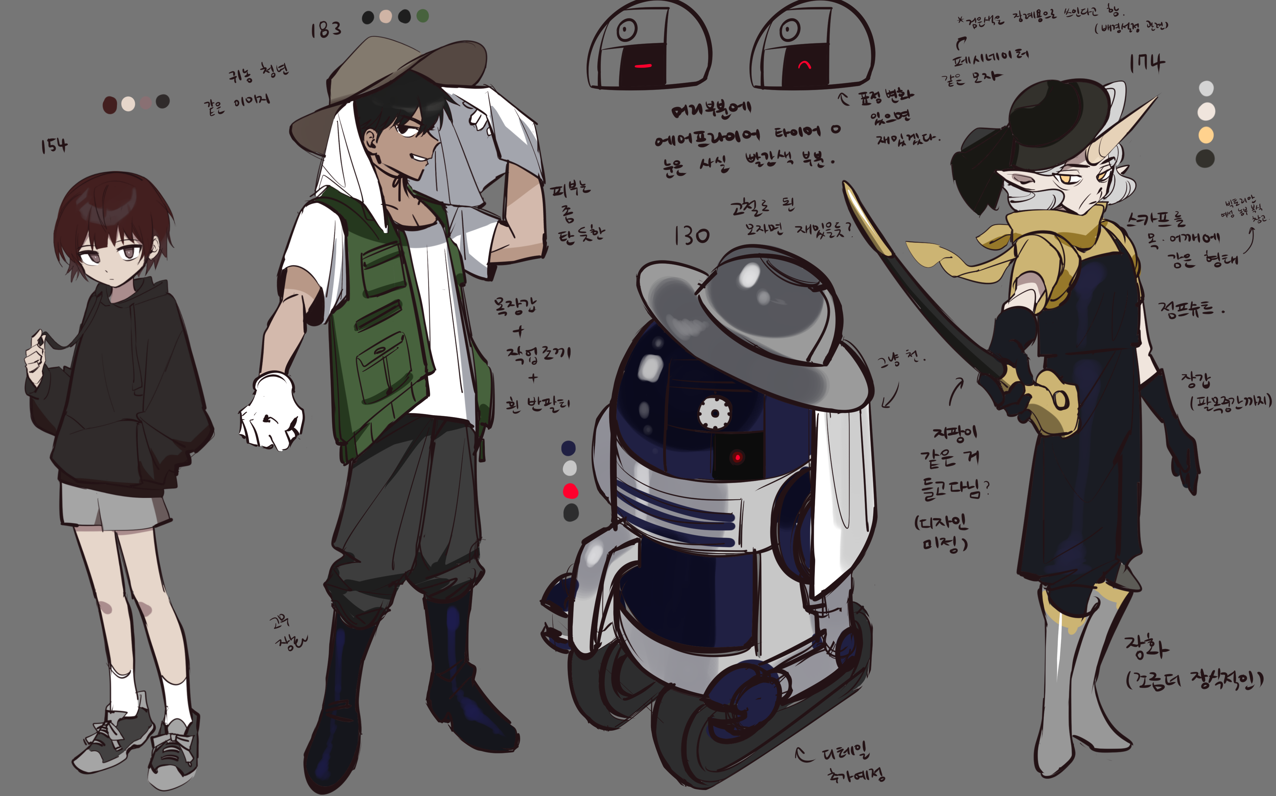
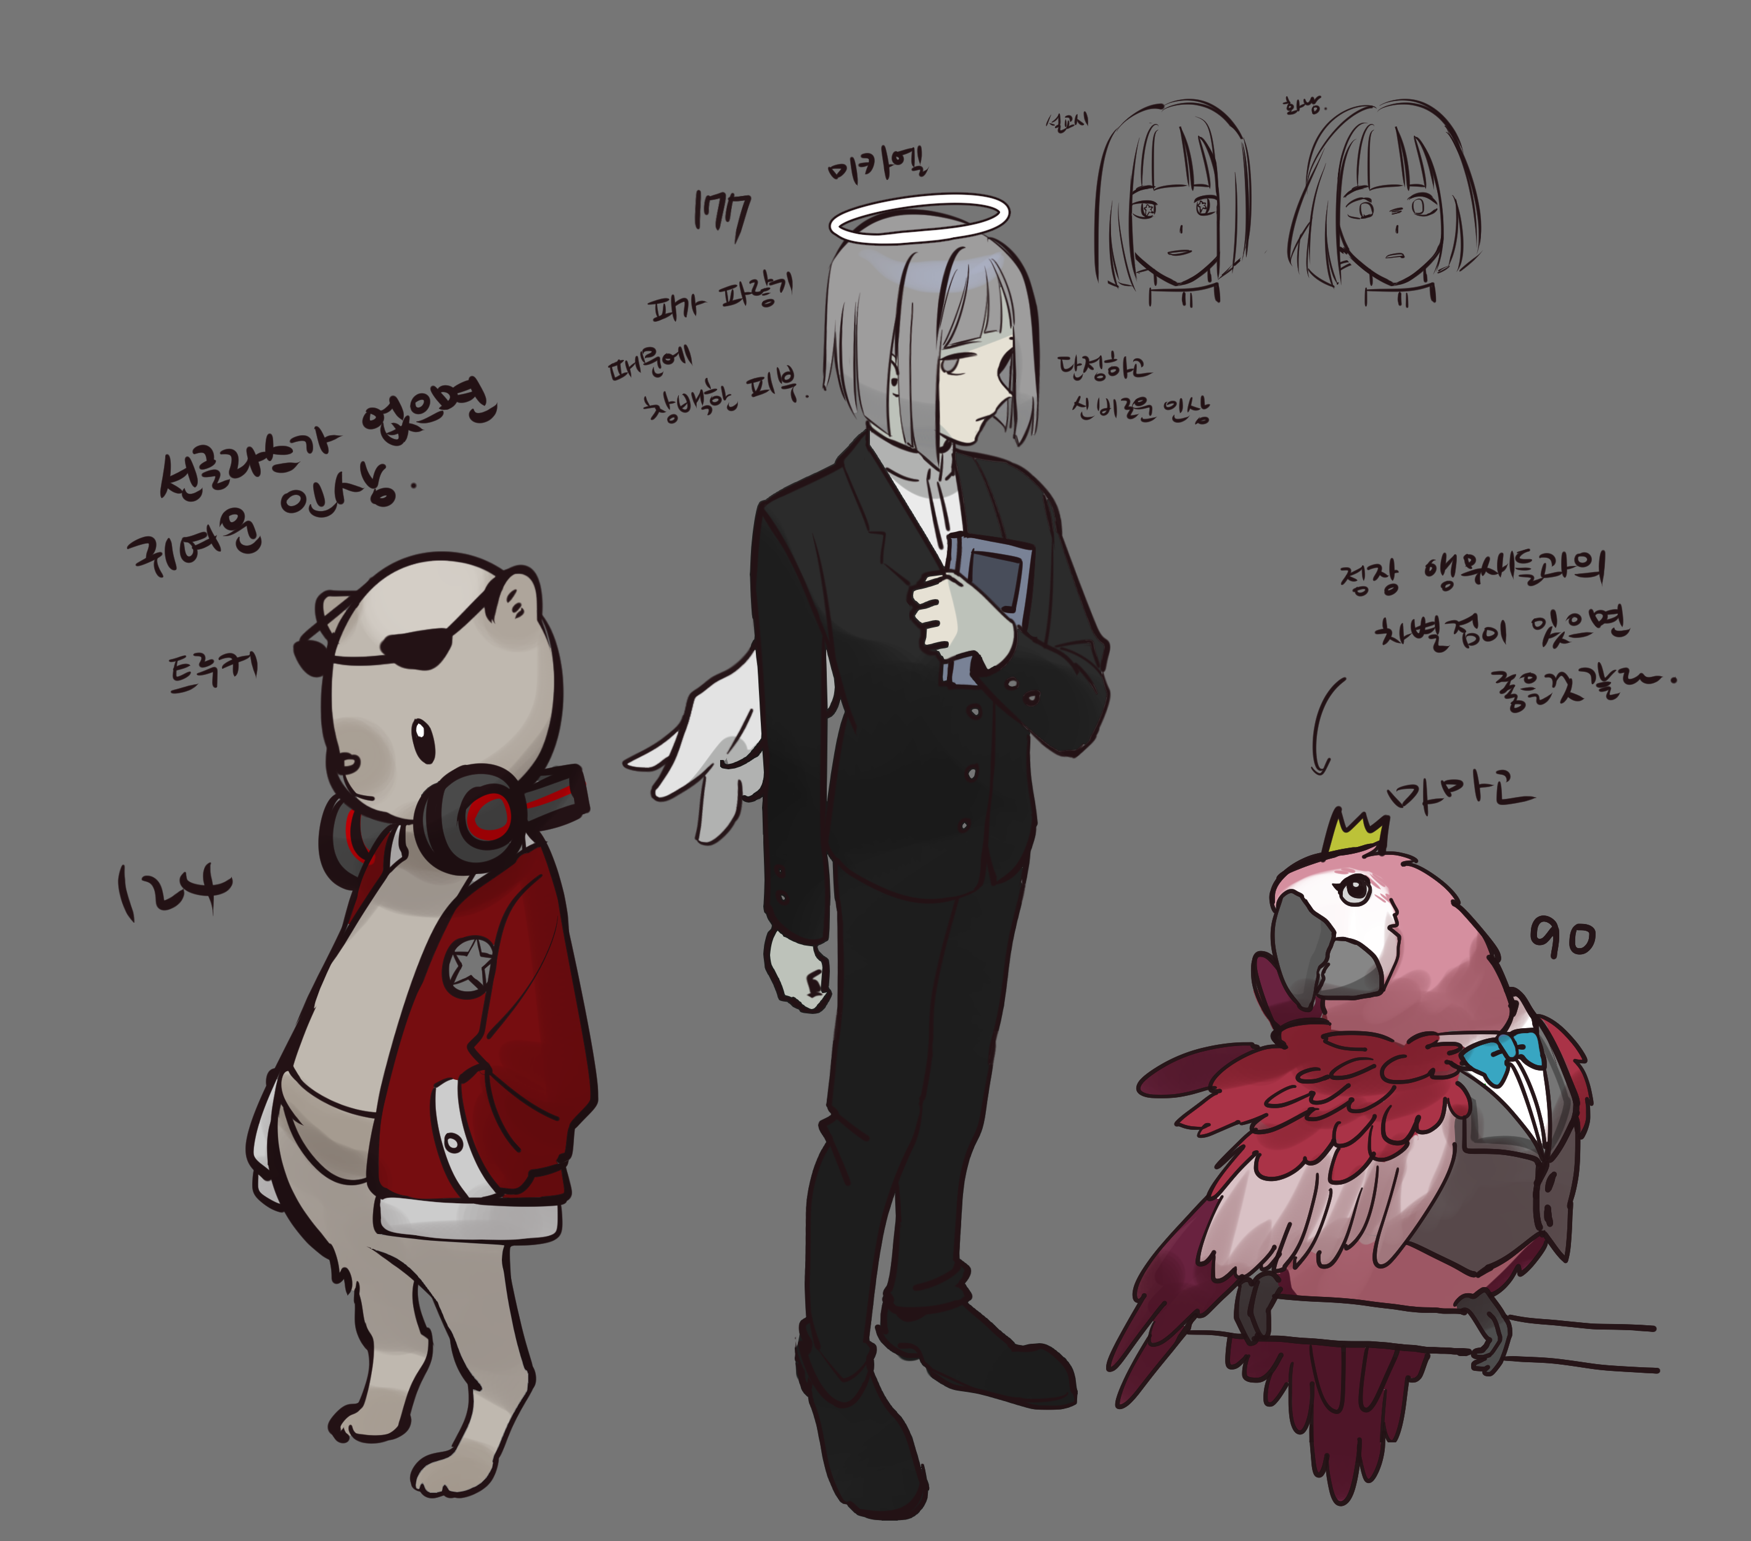
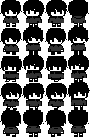
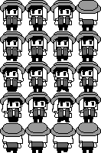
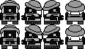
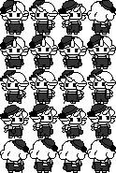
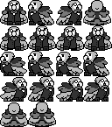
게임 소개: 캐릭터 디자인
1챕터인 Topdown 뷰에 맞게 각 NPC 캐릭터화

Slide 13
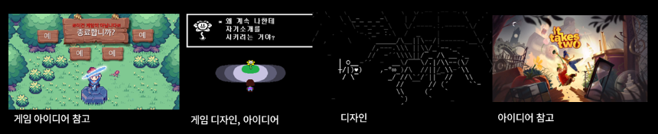
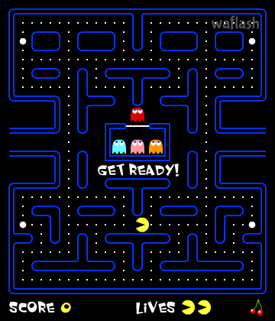
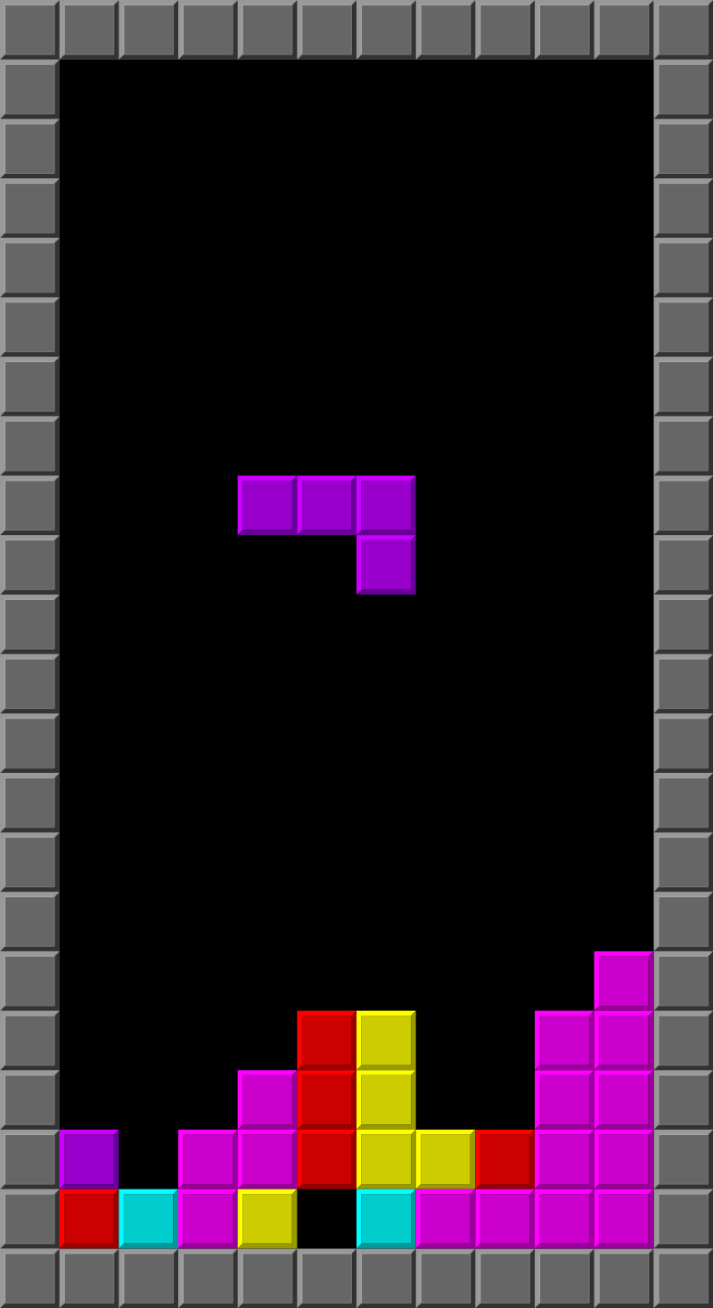
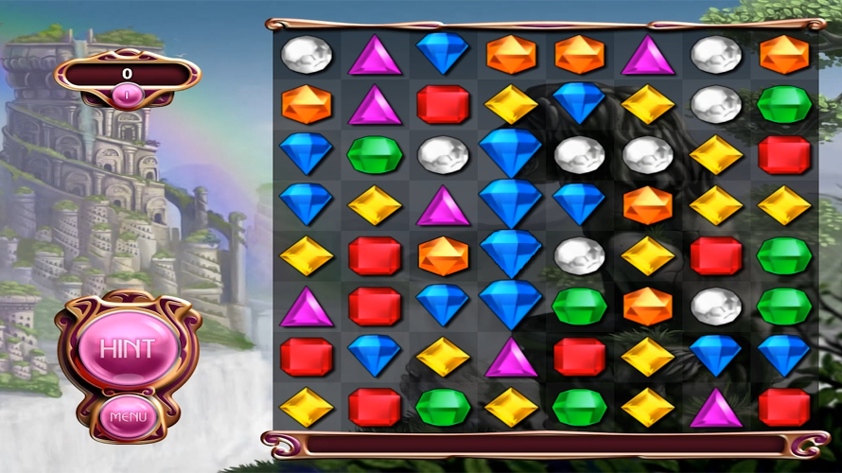
게임 소개: 레퍼런스
-‘이건 게임이 아닙니다.’ ,‘언더 테일’과 같은 게임의 경계를 넘나드는 아이디어를 차용
- 이외의 많은 유명 고전 게임들을 레퍼런스로 삼아 인게임 내에서 접속하여 진행
- 인게임 내의 획득한 다른 게임의 UI는 해당 게임의 이질적인 디자인으로 구성

Slide 14
마일스톤
좀 더 콤팩트한 디자인으로 개발
처음부터 100% 개발이 아닌 현재 주어진 기획에 의존하여 실시간 개발을 목표로 진행
다양한 지원사업에 도전
못 먹어도 고! 다양한 실패를 통해 게임을 업그레이드
빠르게 2챕터로 진행
튜토리얼 챕터인 1챕터를 빠르게 마무리하고 2챕터의 새로운 모습을 개발
팀원과 커뮤니케이션활동
적극적인 피드백을 위해 팀원끼리 대면 만남, 공동 작업등 친목활동 도모
어느정도 일정 추가 (진행도, 우선순위, 계획)
3월
8월

Slide 15
마일스톤: 세부사항
현재 진행도
1챕터의 약 50% 종료, 서브시스템 개발 완료, localization/NewInput등 플랫폼 대응 개발, CI/CD 개발 완료
우선순위
테스트코드, 리팩터링을 중심으로 망가지지 않는 구조로 튜토리얼 챕터인 1챕터를 마무리하고 2챕터 개발
협업 프로세스 이해
대면 만남
기획 재정립
완성도 올리기
지원 사업 지원
QA기간 및 테스트
시나리오 점검
3월
4월
5월
6월
7월
8월
1챕터 마무리
2챕터 기획 및 개발
2챕터 마무리
3챕터 기획 및 개발
출시 준비

Slide 16
모집 인원: 상세
공통사항: 솔직한 사람
기획 2인
프로그래밍
콘텐츠 기획, 시나리오 기획
디렉터, PM이 있기에 온전히 기획 집중 가능 다양한 기믹, 퍼즐에 대한 아이디어, 공상적인 스토리
다양한 게임들에 대해서 개발을 공부하며 진행 가능
이미 구조화된 개발 프로세스에 대해서 체감하며 공부 가능
테스트 코드, 코드 리뷰 등 프로그래밍 협업 진행 중
아트
인게임에 들어갈 2D 그래픽
그레스케일톤의 몽환적인 디자인
현재 방향에 맞게 자신의 작업을 선택 가능
온라인 게임 고수 분이나 방탈출 고수 분 환영합니다 ^^

